Slide 1
PROJET CDC

Slide 2
Sommaire
I-Compréhension du projet
II-Analyse UML
III-Outils employé
IV-Répartitions du travail dans l’équipe
V-Recherche
VI-Déploiement
VII-Conclusion

Slide 3
I-compréhension du projet
Problématique: Comment gérer un climatiseur à distance?
Horaire
Contrôle à distance
Wifi
Température

Slide 4
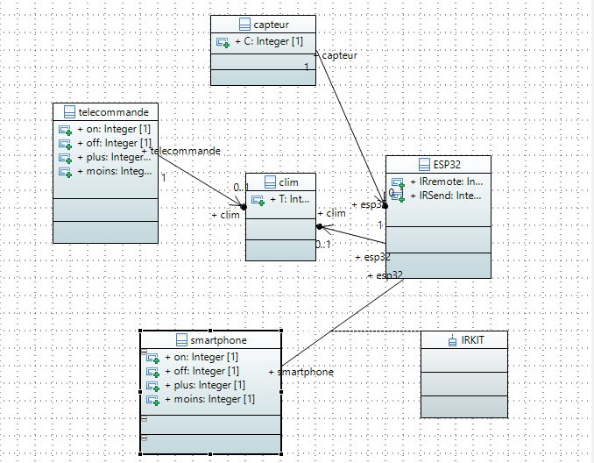
II-Analyse UML

Slide 5
III-Outils employé
ESP8266 / Esp32,
Lora
IRLab Usb Infra Red Toy V2
IrKit
Eclipse
Arduini Ide
Git/GitLab
Doxygen
Climatiseur
Télécommande IR
Smartphone
Capteur température

Slide 6
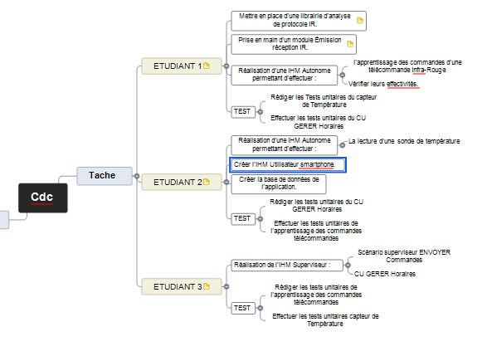
IV-Répartitions du travail dans l’équipe

Slide 7
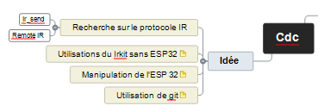
V-Recherche
Difficultés rencontrées :
trouver la bonne librairie IR Trouver Comment l'Ihm va communiquer avec la clim

Slide 8
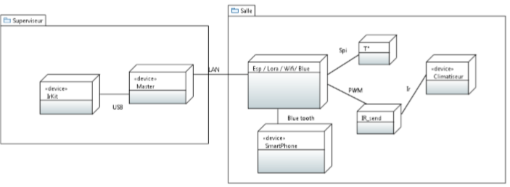
VI-Déploiement

Slide 9
VII-Conclusion

